Slide 1

Templates para atividades práticas Adaptado

Slide 2

Stakeholders
Liste aqui:
1) Responsáveis por filhos e PCD.
2) Órgãos públicos ( bombeiros, hospitais, assistência social e policiais )
Dicas: pense em quem impacta o seu problema e quem é impactado por ele.

Slide 3
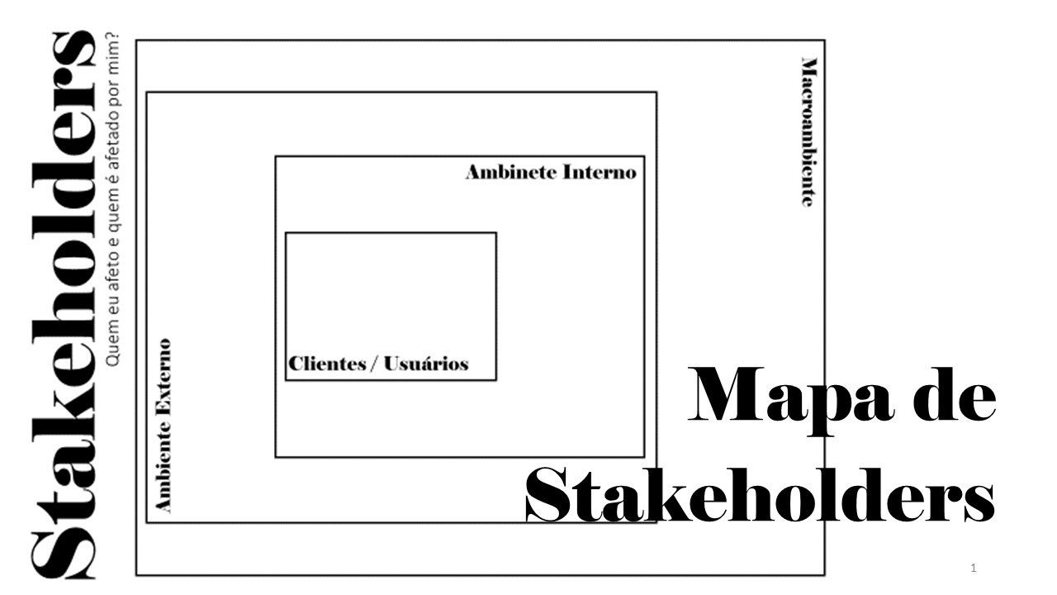
Notas
Notas:
Cidades
Casas
Clubes
Parques
Notas:
Órgãos públicos
Escolas
Asilos
Notas:

Slide 4

Observação
Necessidades:
Restrições:
Dificuldades:
HARDWARE
hardware
hardware
SOFTWARE
SOFWARE
PULSEIRA
LGPD
CRIPTOGRAFIA
DE
DADOS
Limitação do Hardware
HARDWARE DA PULSEIRA
CHIP LOCALIZADOR
MONETIZAÇÃO
Padrões:
Adaptações:
PROGRAMAÇÃO ORIENTADA A OBJETOS
JIRA
METODOLOGIAS ÁGEIS
HARDWARE DA PULSEIRA
Drivers do Software
Material da pulseira
Problemas:
HARDWARE
USO DE DADOS SENSÍVEIS
Vida útil do software
Relacionamentos:
RESPONSÁVEIS POR MENORES E PCD
ÓRGÃOS PÚBLICOS
Viajantes

Slide 5

Empatia
Sentimentos:
Expectativas:
Medos:
SEGURANÇA
CONFORTO
Desenvolver um produto energeticamente eficiente e seguro
Criar uma cultura voltada ao monitoramento
Diminuir o número de sequestro de forma significativa
SEGURANÇA DE
DADOS
Falhas
de software
Falhas do hardware
CONFIANÇA
Tomadas de Decisão:
Aspirações:
Qual tecnologia usar na pulseira
Ferramentas e tecnologias para aplicação
Produto competitivo
Agregar valor para a sociedade
Incentivar uso de tecnologia voltada a segurança
Pensamentos:
Quantos desenvolvedores contratar
Qual preço comprar pelo produto
Disponibilidade de venda
Ex: Estoque
Aspectos Culturais:
Estimular segurança ao deslocamento
Estimular uma melhor comunicação
Estimular o desenvolvimento no setor do monitoramento

Slide 6
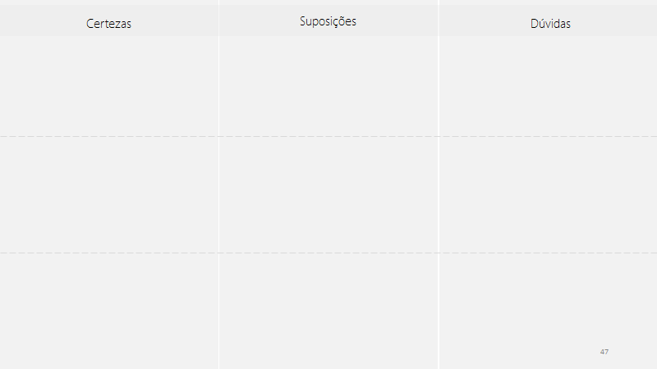
Problemas
LGPD
CONFECÇÃO DAS PULSEIRAS
CUSTOS
HARDWARE
LOCALIZAÇÃO EM TEMPO REAL
COMUNICAÇÃO DE DADOS
VALOR DE COMÉRCIO
Oportunidades
MELHORAR A SEGURANÇA
MERCADO POUCO EXPLORADO
NO BRASIL
USO NACIONAL
PARCERIA COM OUTRAS EMPRESAS
TERCEIRIZAR FABRICAÇÃO DAS PULSEIRAS
Informações
DADOS SENSÍVEIS DOS USUÁRIOS DA APLICAÇÃO
API DE LOCALIZAÇÃO DO GOOGLE

Slide 7
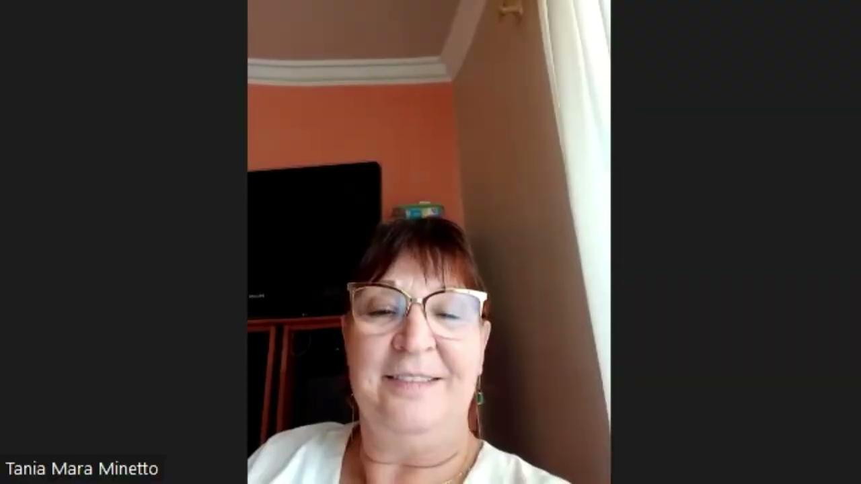
Entrevista

Slide 8

Fatores Sociais:
Aceitação
Facilidade para monitorar o bem-estar das crianças.
Fatores Geográficos:
Distância
Monitoramento em áreas remotas ou desconhecidas
Contexto
Fatores Políticos:
Fatores Econômicos:
Liberação de uso em órgãos públicos
Regulamentação sobre monitoramento infantil em espaços públicos
Sistemas de rastreamento com GPS podem ter custos baratos
Criação de um novo nicho tecnologico
Fatores Tecnológicos:
Fatores Legais:
Sociedade:
O sistema é baseado em uma tecnologia avançada que permite rastreamento em tempo real
Integração com dispositivos móveis
LGPD
Autorização parental para uso dos dados de localização
Aumento da segurança e tranquilidade para as famílias
Redução de preocupações com o paradeiro das crianças

Slide 9

Concorrência:
já disponíveis no mercado, como Life360 e Find My Kids
Mercado
Segmentos:
Pais de crianças pequenas e adolescentes preocupados com a segurança dos filhos
Instituições de ensino e transporte escolar interessados em segurança
Ameaças:
Tendências:
Desuso
Insegurança do cliente
Insegurança do cliente
Expansão da preocupação dos pais com segurança digital e física
Integração de inteligência artificial para análise de comportamento
Soluções já existentes:
Ambiente:
Necessidades e Demandas:
Aplicativos de monitoramento familiar como o Google Maps, que possui compartilhamento de localização
Dispositivos vestíveis com GPS para crianças
Monitoramento integrado em smartphones
A crescente conscientização dos pais sobre segurança infantil em ambientes urbanos e rurais
Preocupações com a privacidade e o uso de dados pessoais
Necessidade de segurança em tempo real para os filhos
Alertas automáticos em áreas perigosas ou desconhecidas
Interface simples e fácil de usar para os pais

Slide 10
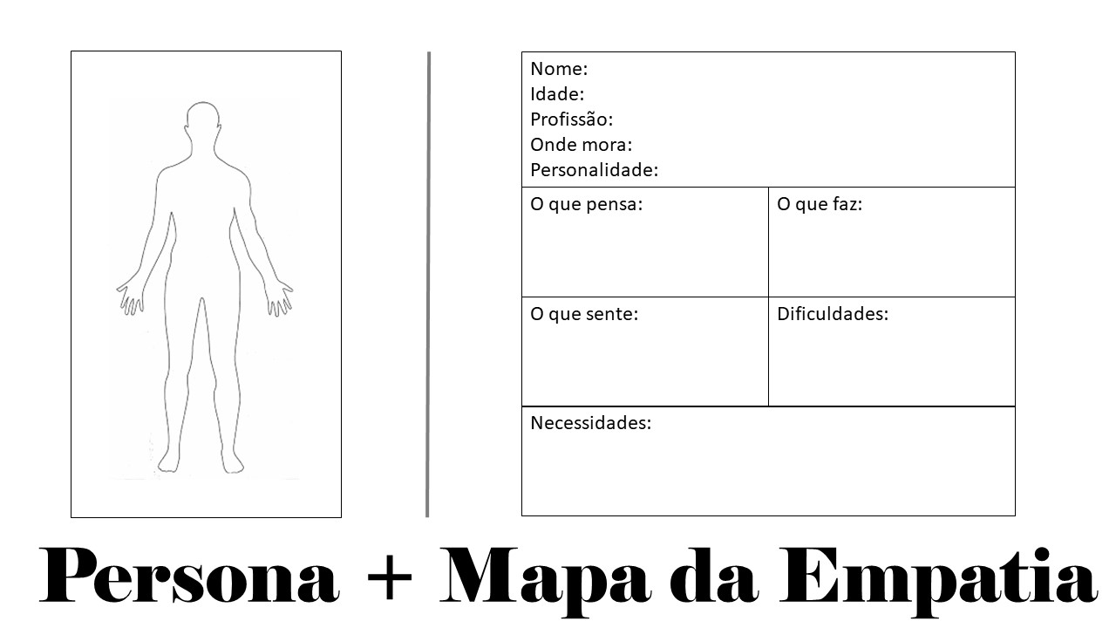
Romena Silva
35 anos
Gerente Comercial
Chapecó
Ocupada, prática, econômica
.
Passa o dia fora a trabalho e faz muitas viagens
Gostaria de ter a certeza se meus
filhos estão indo na escola e respe-
itando seus horários
Medo de não saber como estão
os filhos e se estão indo na escola
e seguindo suas rotinas.
Pouco tempo que passa em casa
e com os filhos
Ter a certeza que os filhos estão seguros e realizando suas atividades no dia a dia.

Slide 11
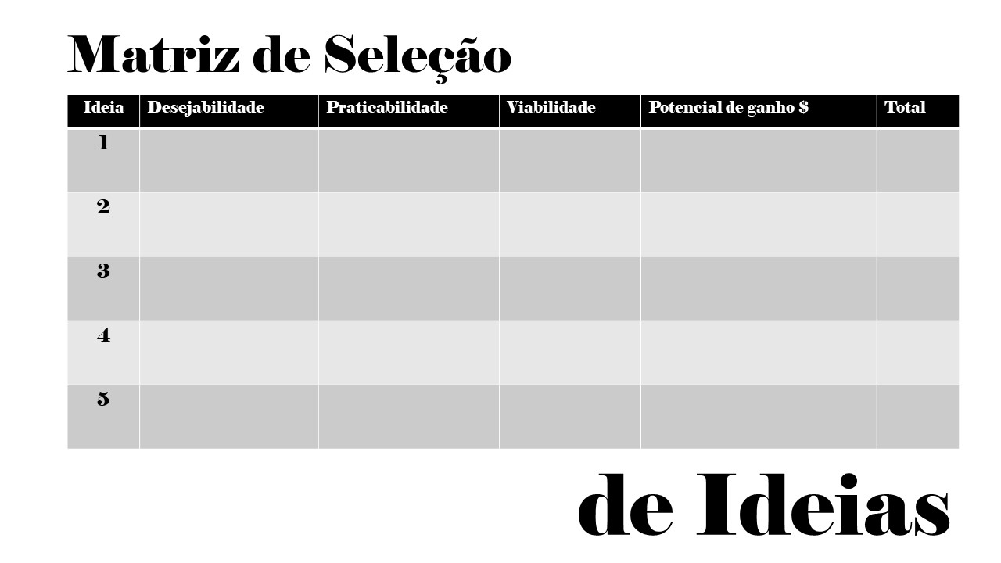
Nota: 7
Nota: 8
Nota: 7
Nota: 9
Soma:
31

Slide 12
Desafio
Insight
Solução
A tecnologia de rastreamento por GPS, já amplamente usada para diversos fins, pode ser adaptada para ajudar pais e responsáveis a monitorar seus filhos em tempo real, proporcionando maior segurança e tranquilidade.
Desenvolver um aplicativo que utilize geolocalização em tempo real para permitir que pais e responsáveis acompanhem a localização de seus filhos ou dependentes. O aplicativo também enviará alertas automáticos caso a criança entre ou saia de áreas pré-definidas como seguras, garantindo uma maior proteção.
Os pais e responsáveis muitas vezes não sabem exatamente por onde seus filhos estão ou por onde passaram, o que gera preocupação em relação à segurança e bem-estar, especialmente em situações cotidianas.

Slide 13
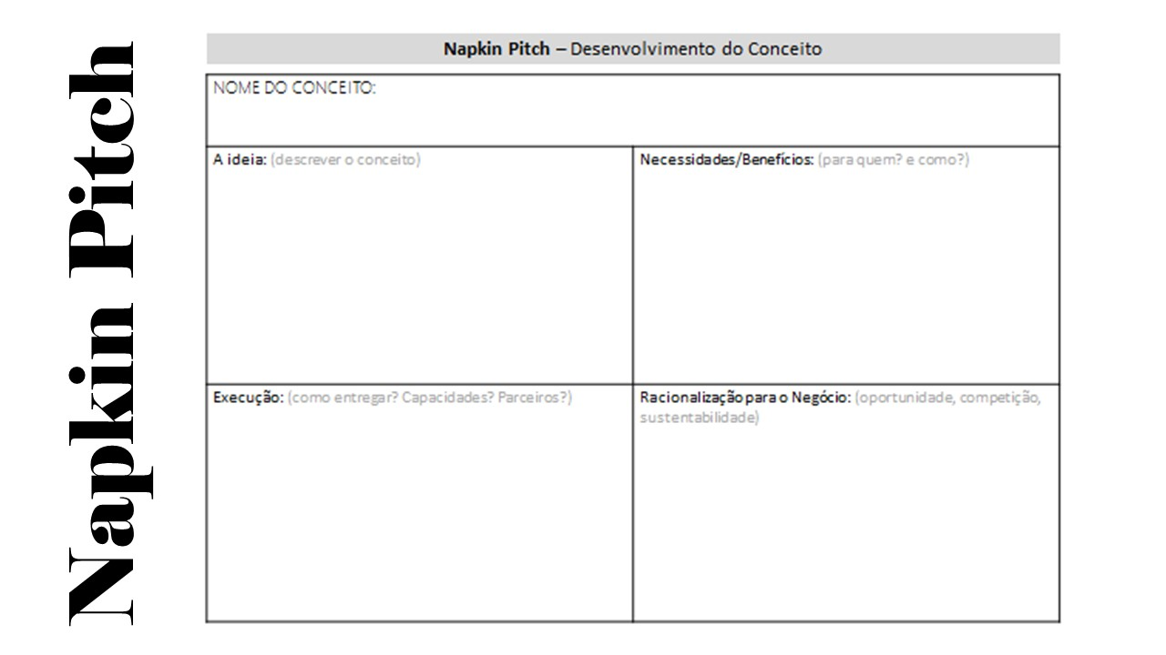
IdChild
O projeto atende à necessidade crescente de monitoramento por parte de pais e responsáveis, que buscam maior controle sobre a segurança de seus filhos. Os principais benefícios incluem o monitoramento em tempo real, alertas personalizados e a tranquilidade de saber que os dependentes estão em áreas seguras. Esse sistema será útil tanto em rotinas diárias, como trajetos para a escola, quanto em situações inesperadas, dando mais segurança às famílias.
"Com nosso projeto, queremos proporcionar aos pais e/ou responsáveis uma forma de rastrear onde e por onde seus filhos/parentes/sobre tutela passaram. Para isso, usaremos uma tecnologia baseada em GPS que permitirá aos responsáveis acompanharem a localização de em tempo real. Além disso, o sistema também permitirá que os responsáveis recebam alertas quando seus filhos/sob tutela entrarem em determinadas áreas ou saírem de áreas seguras designadas."
Para entregar essa solução, será desenvolvido um aplicativo móvel integrado com tecnologia de geolocalização precisa, capaz de enviar notificações e alertas em tempo real. O sistema será construído com foco na segurança dos dados e facilidade de uso. Parcerias com empresas de tecnologia de localização, como Google Maps ou Mapbox, serão fundamentais para a implementação, além de possíveis colaborações com escolas e serviços de transporte.
Do ponto de vista de negócio, há uma grande oportunidade, dado o aumento da preocupação com a segurança infantil em ambientes urbanos e rurais. O mercado para soluções de segurança digital focadas em famílias está em expansão. A competição inclui aplicativos como Life360, mas IdChild se destacará ao oferecer funcionalidades exclusivas, como alertas personalizados com foco específico em crianças e dependentes. O modelo de negócios será baseado em assinaturas mensais, com a possibilidade de funcionalidades premium, além de potenciais parcerias com instituições escolares para aumentar a base de usuários e gerar receita de forma sustentável.

